Slide 1


Slide 2
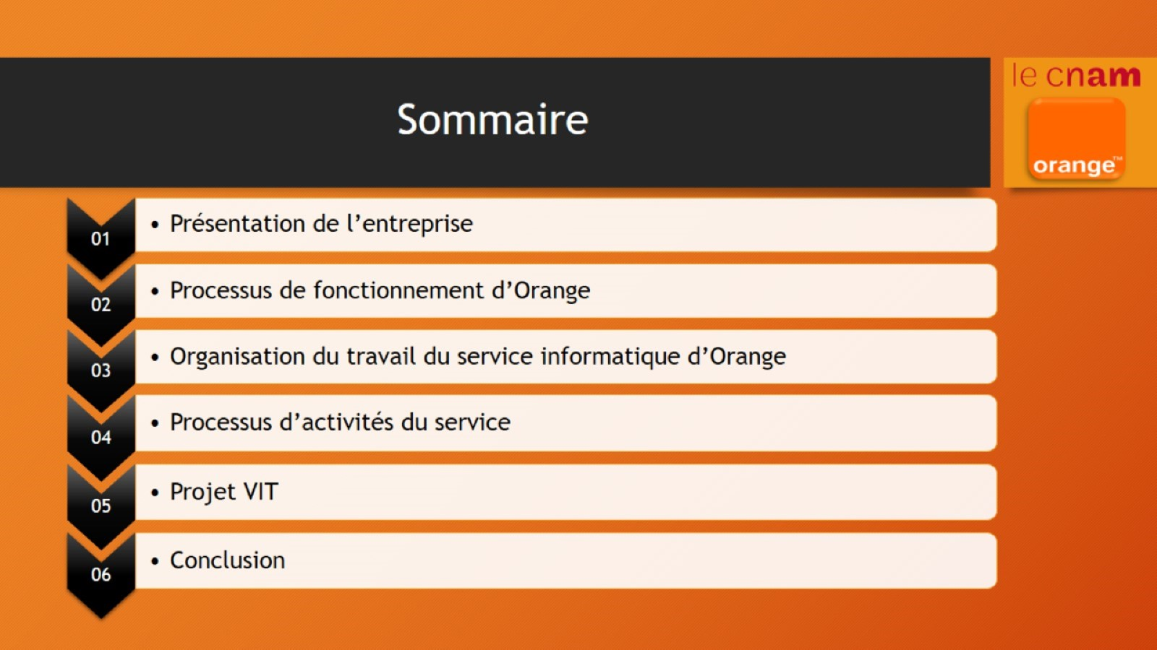
Sommaire

Slide 3

Présentation de l’entreprise

Slide 4
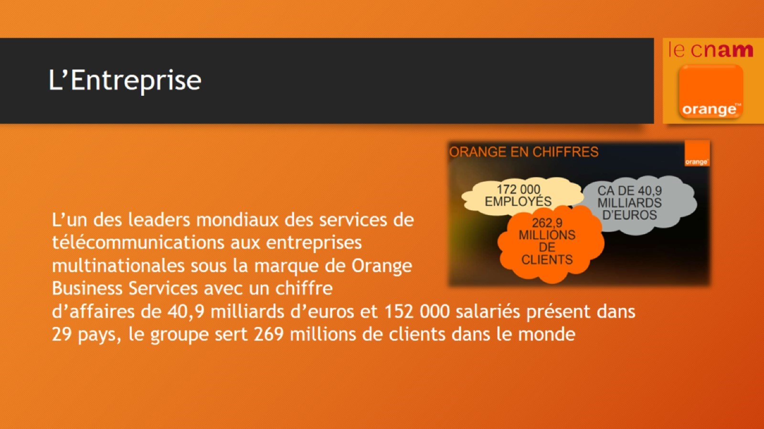
L’Entreprise

Slide 5
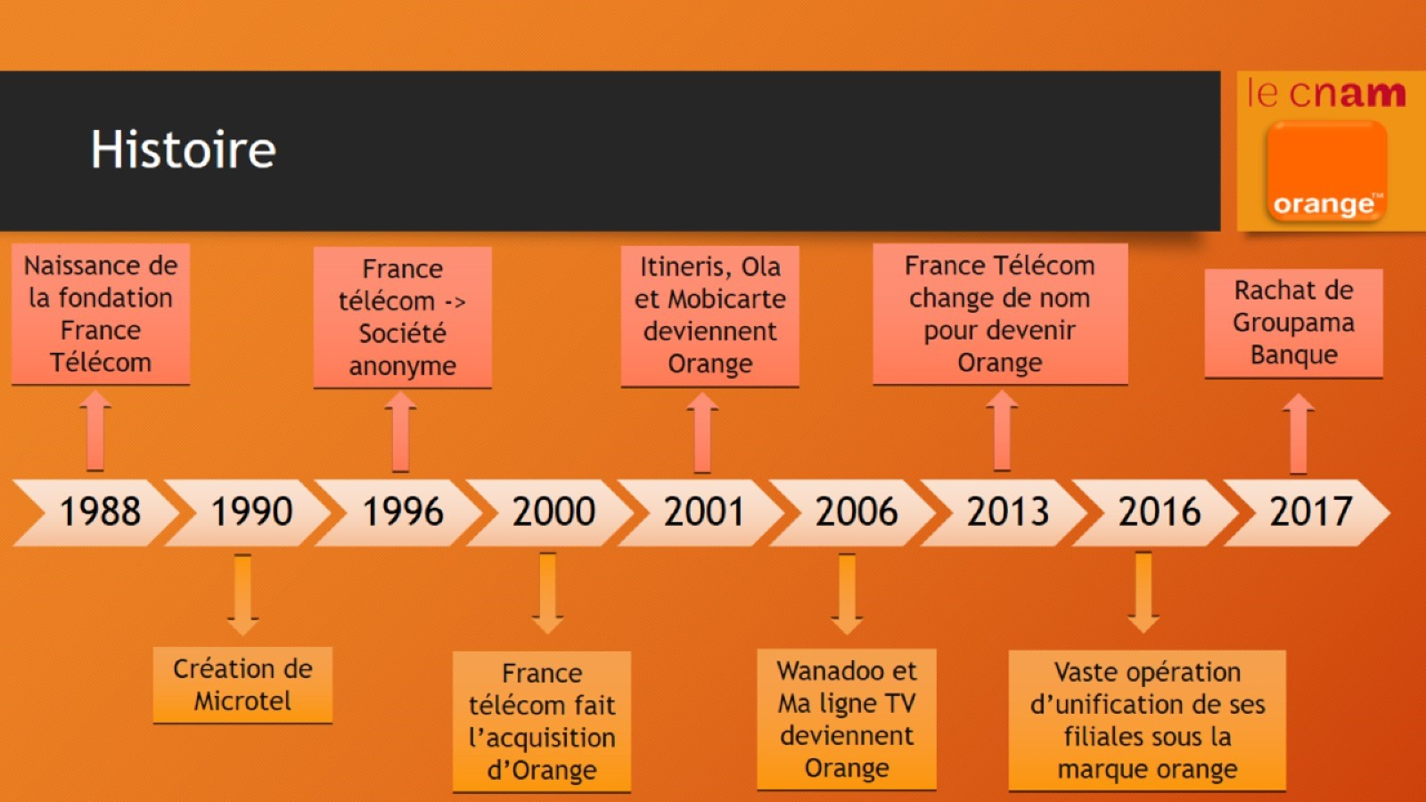
Histoire

Slide 6
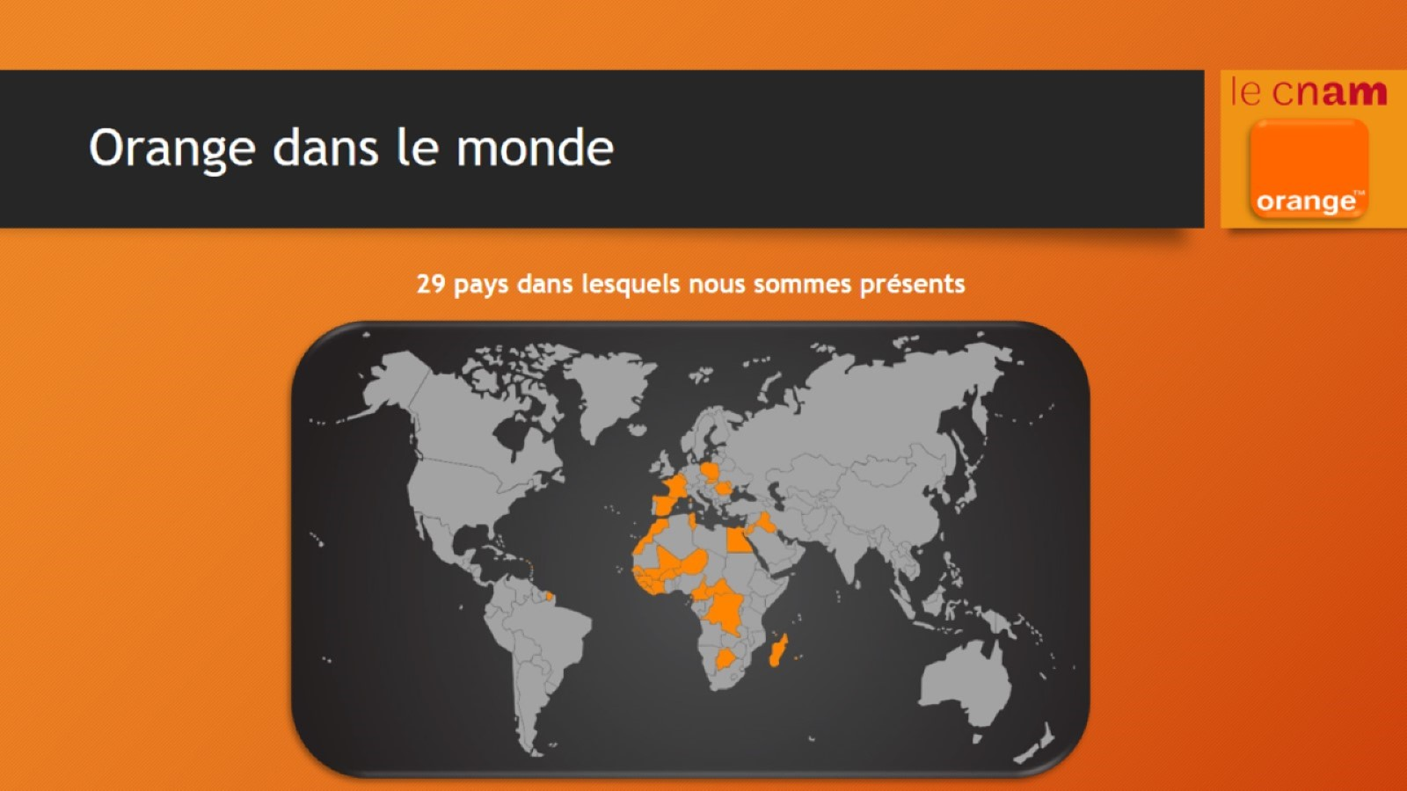
Orange dans le monde

Slide 7

Processus de fonctionnement

Slide 8

Orange Wholesale France

Slide 9
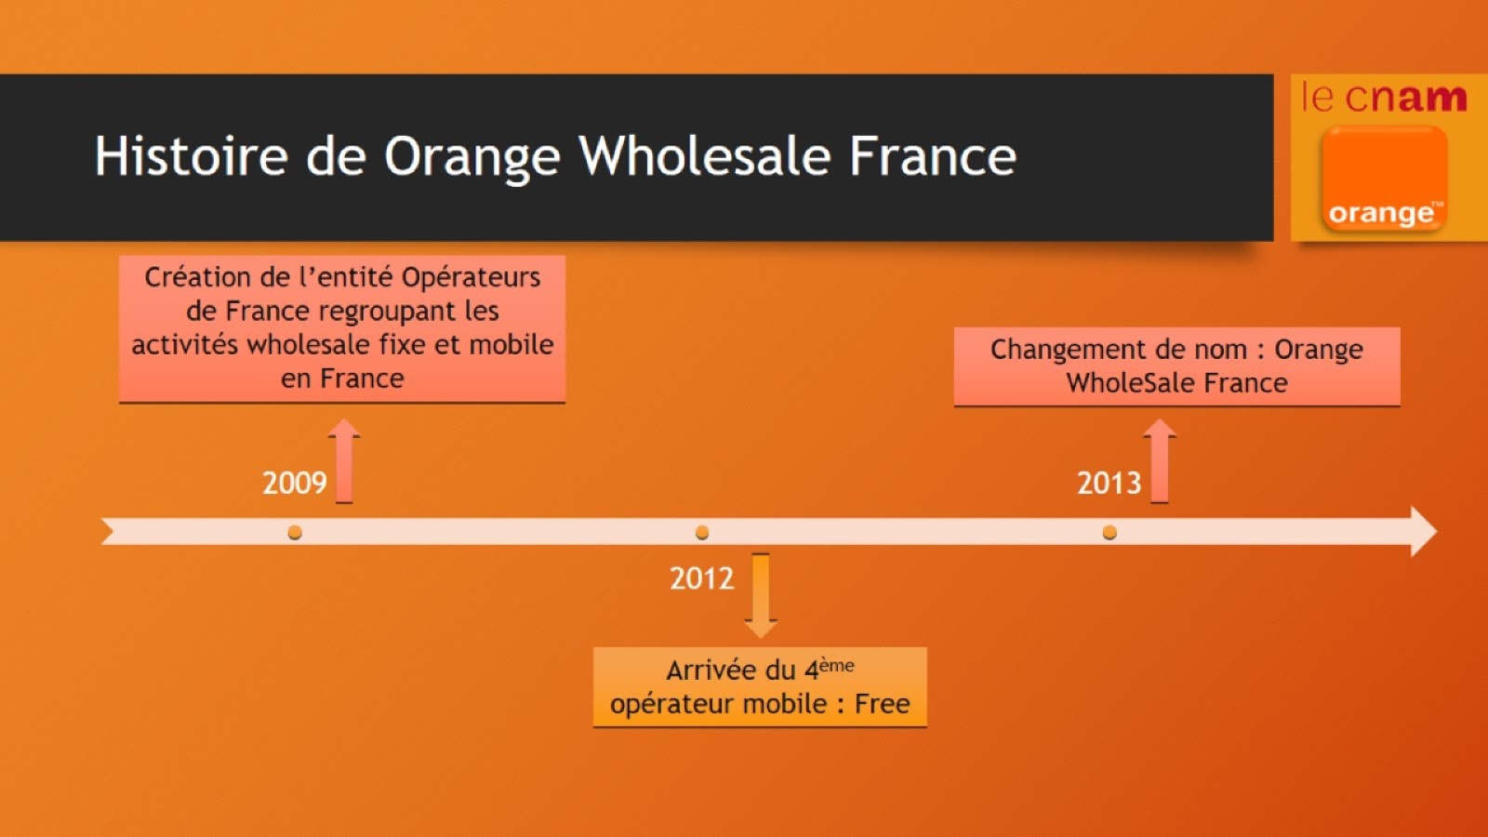
Histoire de Orange Wholesale France

Slide 10
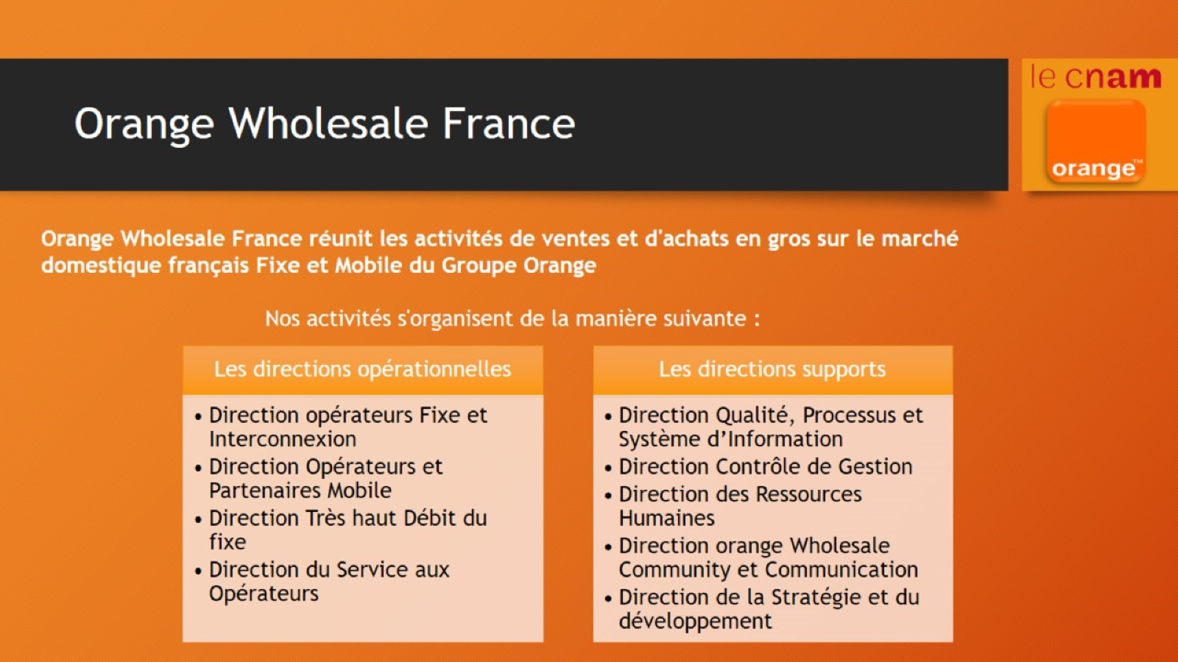
Orange Wholesale France

Slide 11
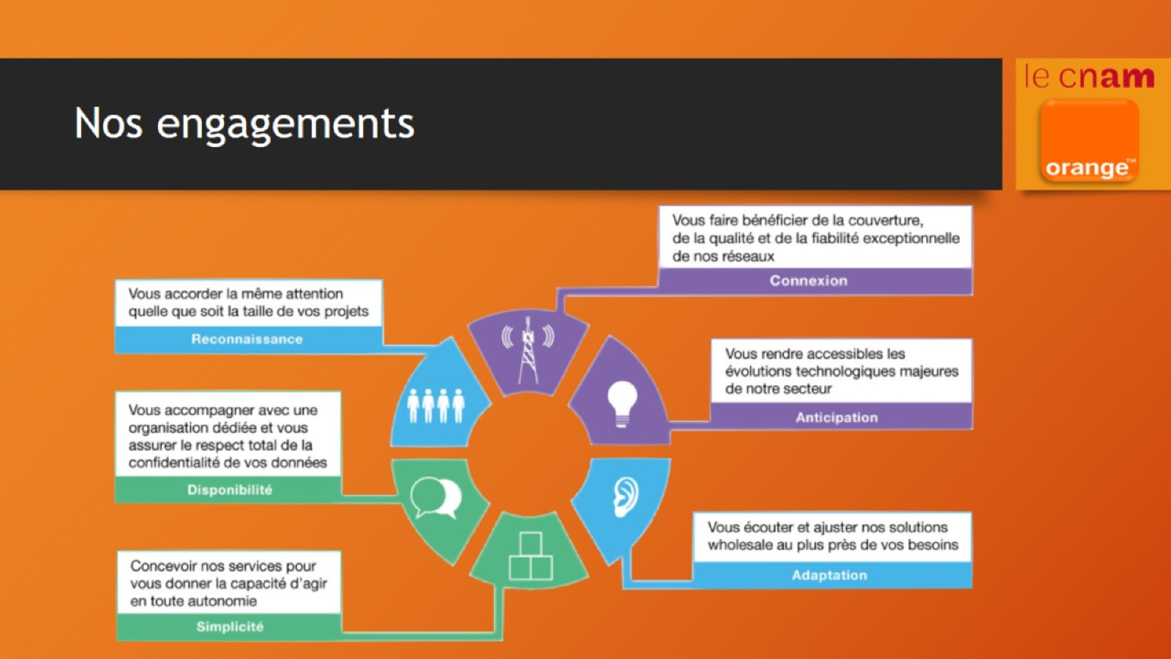
Nos engagements

Slide 12
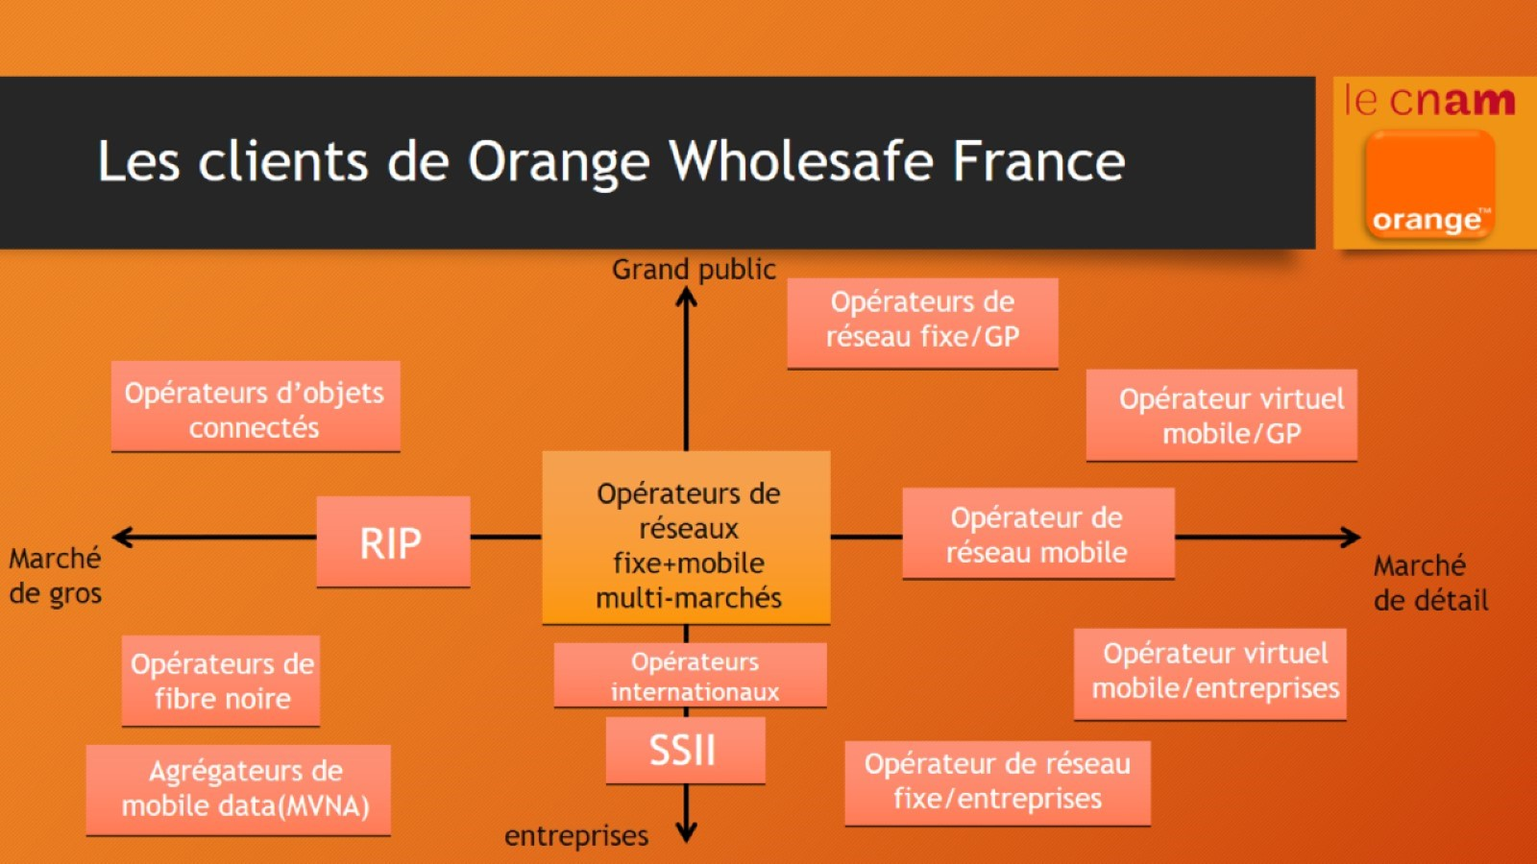
Les clients de Orange Wholesafe France

Slide 13

Organisation du travail

Slide 14
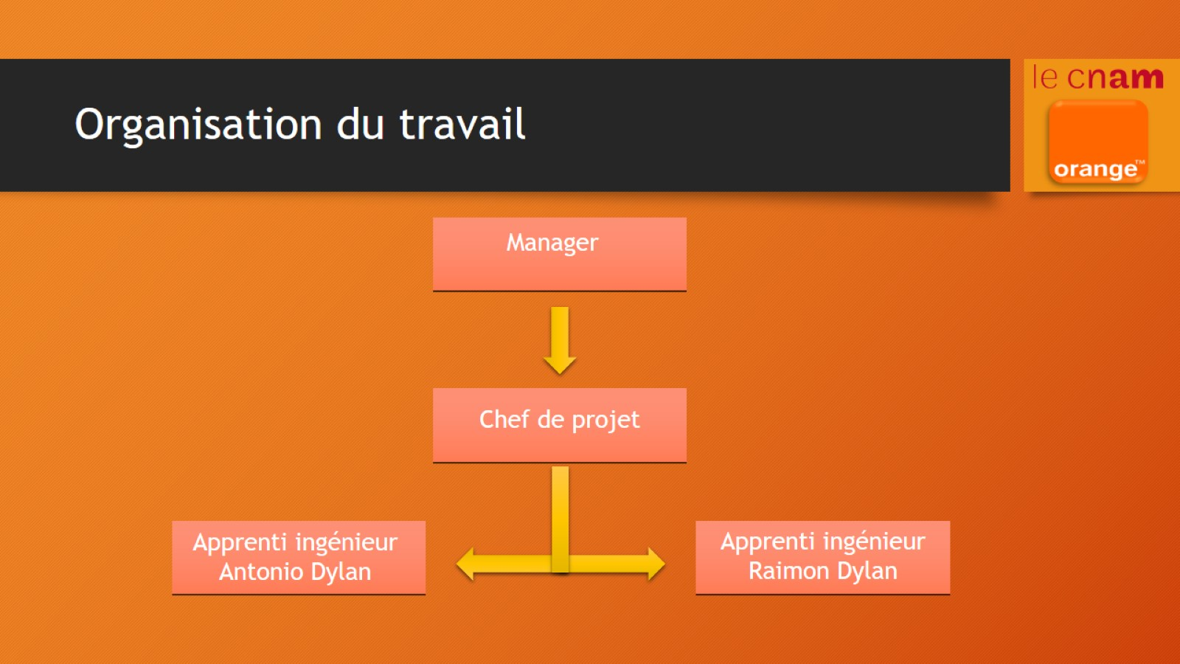
Organisation du travail

Slide 15

Processus d’activités du service

Slide 16
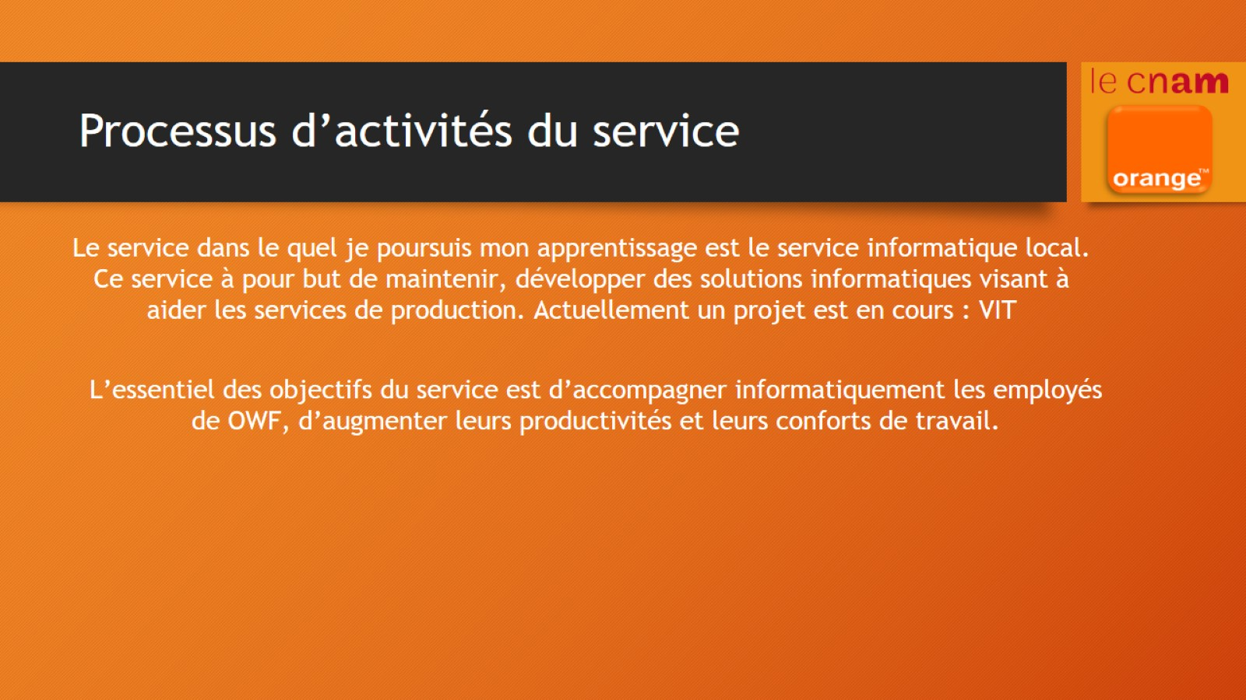
Processus d’activités du service

Slide 17
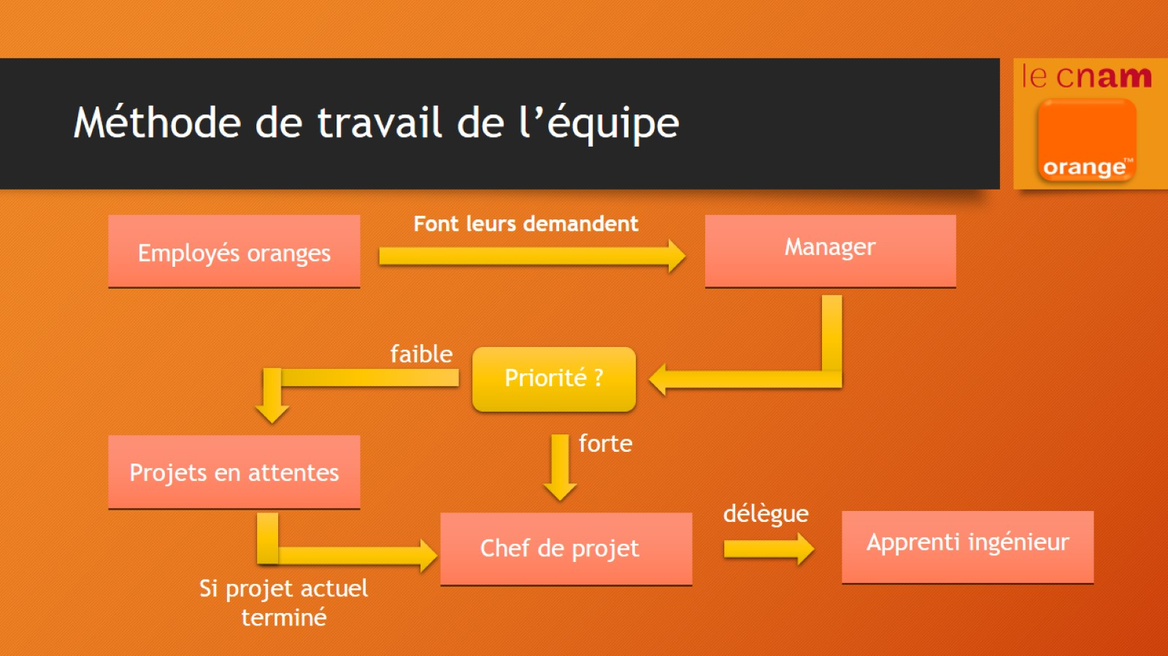
Méthode de travail de l’équipe

Slide 18

Projet Oscar

Slide 19
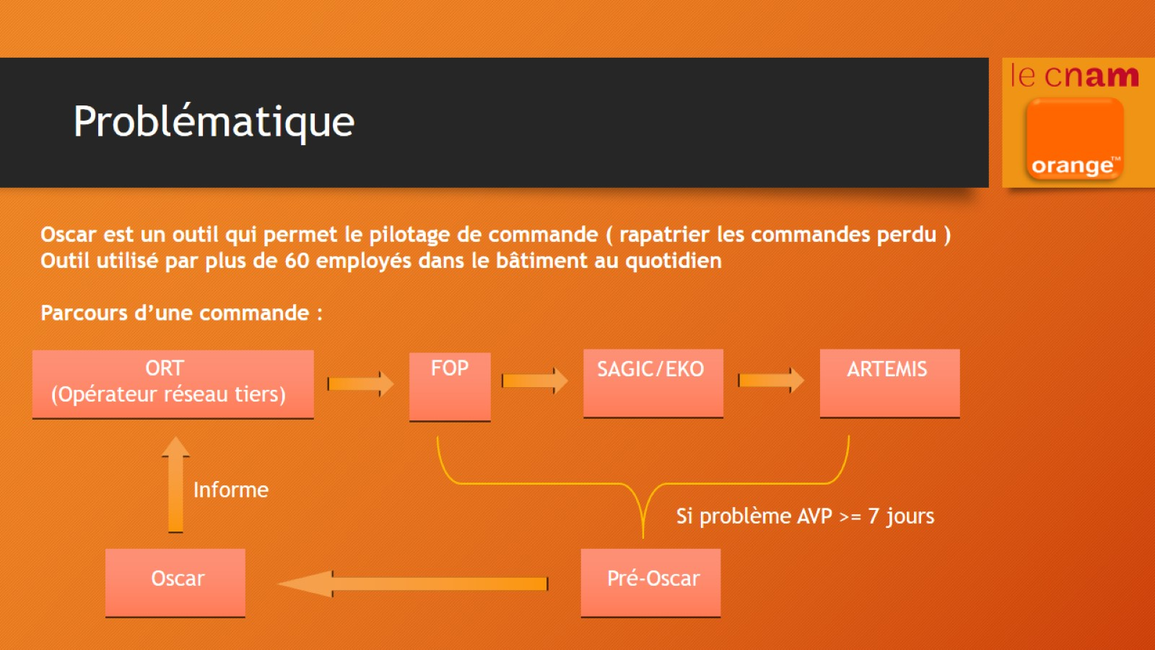
Problématique

Slide 20
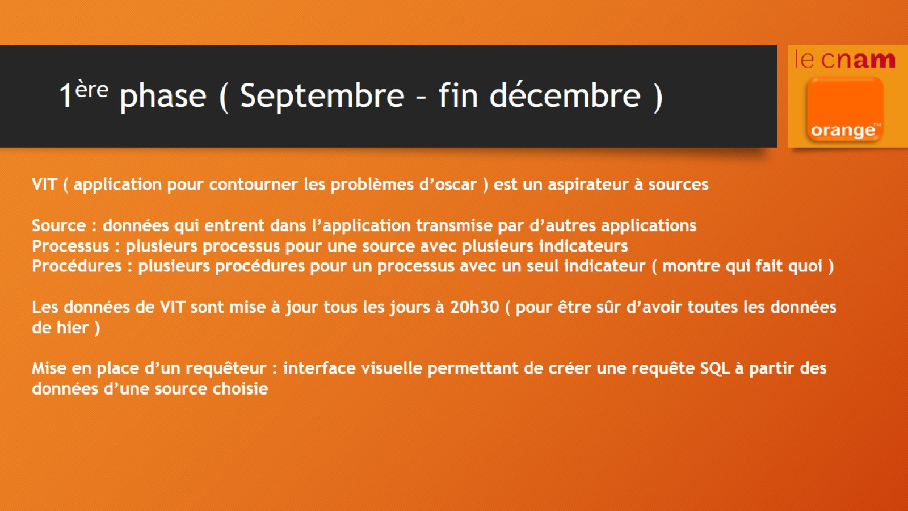
1ère phase ( Septembre – fin décembre )

Slide 21
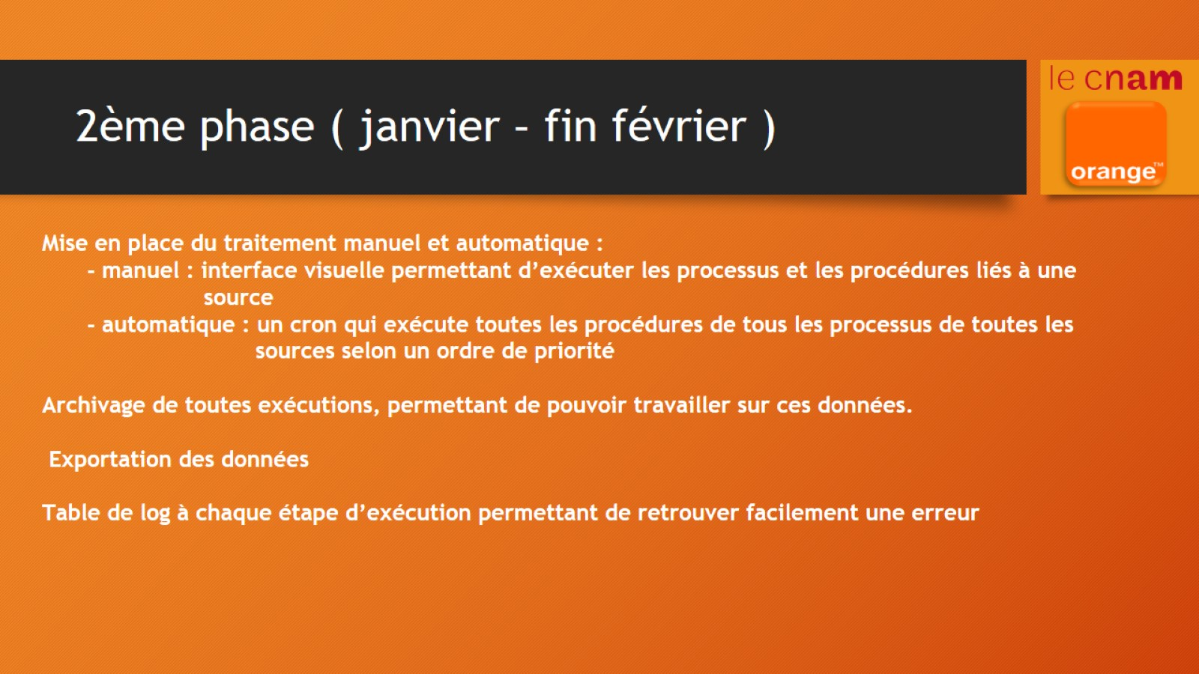
2ème phase ( janvier – fin février )

Slide 22

Conclusion

Slide 23
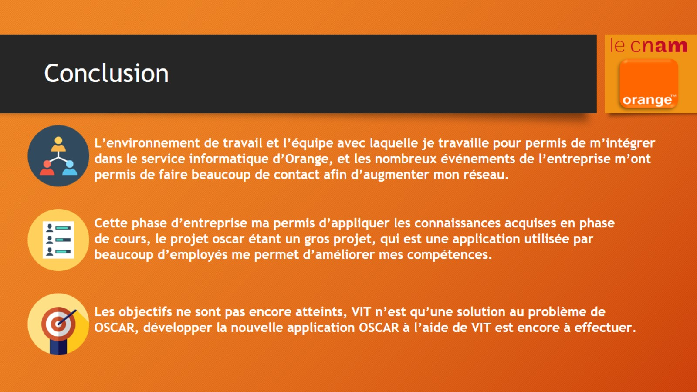
Conclusion

